Slide 1
学習者の読み書き頻度に基づいた 英語スピーキング学習支援
学籍番号：1321084 氏名：青木開生
指導教員:鷹野孝典

Slide 2

背景
・英語学習の分野はグローバル化の進む現代において注目を集めている.
・英語学習に関するe-ラーニングシステムは増加している.
一方で，e-ラーニングシステムは学習者の学習意欲を維持する ことが困難である.
・文章の意味や文法を理解していても
実際に英文を発音をすることを苦手としている
学習者が多い.

Slide 3
関連研究
[1]e-ラーニングを用いた英語発音指導システム[野本2015]
e-ラーニングを用いた英語学習についての研究、発音に重点に置いている
[2]言語通級指導教室における発音指導を支援するシステム[勝瀬2016]
既存のe-ラーニングシステムを発音指導に利用した研究
[3]音声訓練とオリジナル・スピーキングテストサイトの開発[竹野2016]
スピーキングに重点を置いた,e-ラーニング研究
[4]発音, 逐語訳, 意訳を重視した英語教育をサポートするeラーニングシステム[野村2016]
言語学習におけるeラーニングシステムについて

Slide 4
研究目的
現在までの関連研究では,e-ラーニングに用いる教材を学習者に選択させるのではなく,難易度などの観点から実験者が選択している.
本研究では,学習者の読み書き頻度の高い英文を問題として出題し、高い学習意欲を保ったまま学習すること、
より学習者にマッチした表現を学習できることを目的とする.

Slide 5
本研究のアプローチ
学習者が読み書きした英文中に含まれる英単語の出現頻度に基づいて，発音練習する対象となる英文を提示する．
これによって，学習者は，英会話において実際に発話する可能性が高いと考えられる英単語の発音を優先的に練習することができる

Slide 6
読み書き頻度による出題が有効と思われる例
｢開会式はどこで行われましたか？｣という文章を英語で発話したい
“where did it take “という表現を過去に使用した学習者場合
 | ｢開会式はどこで行われましたか？｣ | 備考
マッチしていない例文 | Where was the Opening ceremony ? | 読み書き頻度が高い英文を使っておらず 実際に発話する機会が少ない
マッチしている例文 | Where did it take place? | 読み書き頻度の高い英文を使用した表現であり 発話する可能性が高い

Slide 7


提案方式
学習者の関心のあるコンテンツ
英語
ドキュメント
オンライン
の活動履歴
翻訳した英文
....
データベース
に収集する
学習者
スピーキング用の
問題として出題する
無作為ではなく、
学習者が今後に発音する
可能性の高い英文を出題可能

Slide 8



実装システム図
関心のあるデータを収集するプログラム
:英文チャットログ
見出しや頻出単語など,
関心度の高い英文を抽出する.
:WEBページの英文
問題を解く
発音練習
アプリケーション
正解音声を聞く
データベース内で発音などで分類する
問題生成
プログラム
音節ごとに発音の正否を判定する
データベース

Slide 9

主な実装
実験システム内で出題する問題用のデータを以下の2つから取得したい
1.チャットサービスでの英文コミュニケーション
学習者が参加してる英語での会話が行われているため,
学習者の英会話に用いる英文が直接取得できる.
slackであればログファイルを取得できる
2.学習者が英語執筆したドキュメント
執筆を通して用いた,英文は学習者自身が選択したものであり.
学習者との関連度が高い.
研究室内で利用されているチャットサービス
Slack

Slide 10
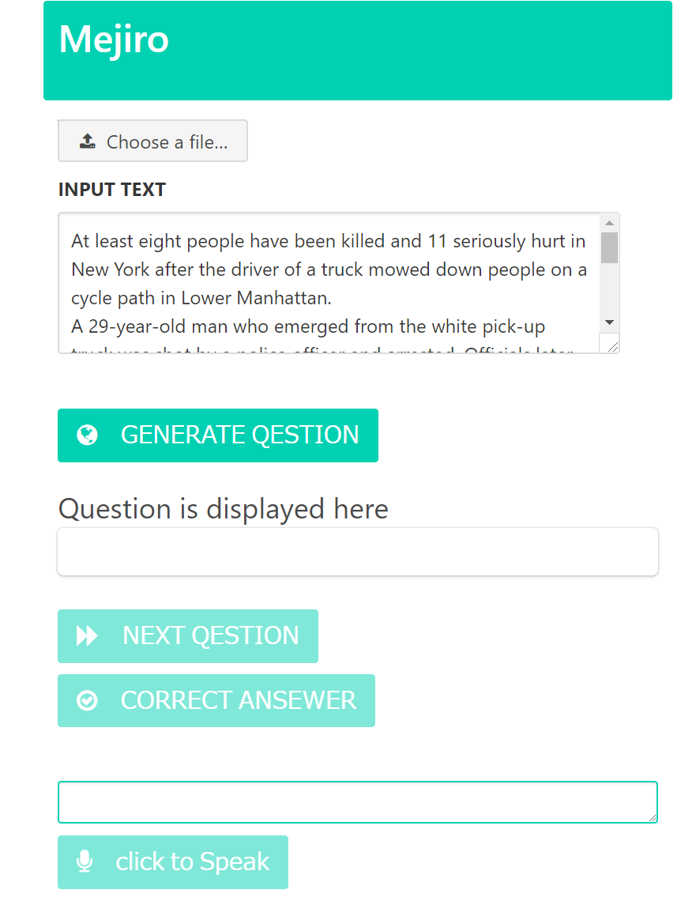
実装
docxなどofficeファイルや,テキスト入力などから問題を登録
音声認識システムを用いて
出題された問題に対する,
学習者が回答した発音の正否を判定
することができる.
また,登録された単語データの頻出単語から、英文を出題することができる.

Slide 11
実装(2)例文データについて
例文データは英借文サイトから取得したい
Academic Phrasebank(論文用の英借文サイト)
http://www.phrasebank.manchester.ac.uk/
英借文ドットコム(ビジネス用の英文に秀でたサイト)
http://www.eishakubun.com/

Slide 12
実験について
登録された英文から抽出した英単語データと一致する例文をランダムに出題したものと,登録された英文データでそれぞれ学習した際の成績を比較.
また,学習者にマッチした問題が出題されていたかどうかもアンケートで回答させる.

Slide 13
今後のスケジュール
8月システム完成を目標に実装を開始
・URLだけではなく,ブラウザの閲覧履歴やドキュメントなどから問題を抽出する機能の追加.
・データベースを用いて,より学習ログの管理を実現
・正答率から苦手な発音を割り出し,それを重点的に出題する機能を実装
10月実験開始 (9月末に実験システム完成)
12月執筆開始

Slide 14
本研究のアプローチ
方式
方式
方式 | 単語
読み書き頻度の高い英文 | 読み書き頻度の高い英文から抽出
〃そうではない英文

